Slide 1

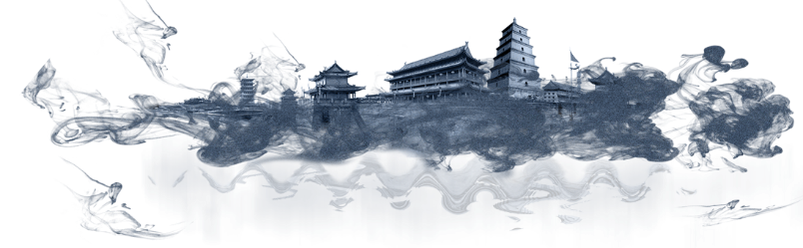
桂林市雁山区房屋建筑和市政基础设施工程事故应急预案解读

Slide 2



编制背景
为迅速、有效处理我区房屋建筑和市政基础设施工程事故，及时采取应急控制措施，组织实施应急救援工作，最大限度避免和减少房屋建筑和市政基础设施工程事故造成的人员伤亡和财产损失，保障人民群众生命财产安全，制定本预案。

Slide 3

编制依据
本预案依据《中华人民共和国建筑法》《中华人民共和国安全生产法》《中华人民共和国道路交通安全法》《中华人民共和国消防法》《中华人民共和国突发事件应对法》《建设工程质量管理条例》《建设工程安全生产管理条例》《城市道路管理条例》《生产安全事故应急条例》《国务院办公厅关于印发突发事件应急预案管理办法的通知》《生产安全事故应急预案管理办法》等相关法律法规规章、规范性文件、技术文件规定。

Slide 4

预案章节解读
总则
应急组织机构及职责
应急处置
预防与预警
应急保障
响应启动
附件

Slide 5


一、总则
主要包括编制目的、编制依据、适用范围及预案衔接关系及工作原则。其中，明确本专项预案适用于我区房屋建筑和市政基础设施工程事故的应急处置工作。在区委、区政府的统一领导下，各级部门明确职责、相互协调、快速反应以及明确了属地管理、分级负责。
责

Slide 6
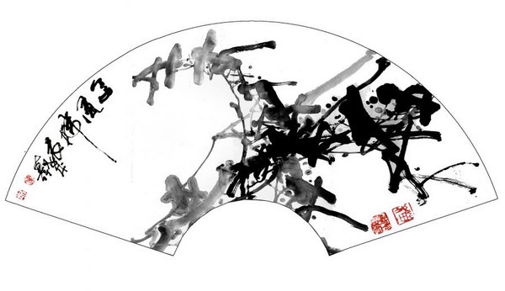

二、应急组织机构及职责
区人民政府设立房屋建筑和市政基础设施工程事故应急指挥部，负责房屋建筑和市政基础设施工程事故应急处置的指挥、协调工作，必要时派出工作组赴现场指挥应急救援工作。明确了指挥部组成、职责以及办公室的组成和职责。

Slide 7
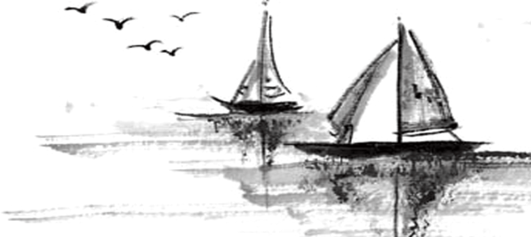
三、预防和预警
区住房和城乡建设局、区城管局责成房屋建筑和市政基础设施工程建设单位（使用单位）做好应对事故的思想和工作准备。按照属地管理、分级负责的原则，各房屋建筑和市政基础设施工程建设单位（使用单位）应落实经费，加强日常养护维修、检测检查工作，并建立房屋建筑和市政基础设施工程信息管理系统和技术档案。

Slide 8



四、响应启动
响应分级
响应启动
指挥部应急会议召开
事故分级
信息上报
特别重大（Ⅰ级）
重大（Ⅱ级）
较大
（Ⅲ级）
一般（Ⅳ级）
资源协调
后勤及财力保障
信息公开及新闻发布

Slide 9

五、应急处置
后期处置
先期处置
事故现场抢险救援工作结束后，由后续处置组负责做好伤亡人员救治、慰问及善后处理工作，及时清理现场。由事故调查组根据事故等级组织专家和各部门对事故进行调查分析，并按规定向社会通报事故相关情况。
迅速控制危险源，在保证安全的前提下组织抢救遇险人员，封锁危险场所，通知可能受到事故影响的单位和个人等。
基本原则
要求迅速、准确、直报。
隐患处置
区分经过加固处理仍然可以使用、无法通过加固处理达到安全使用要求、已经出现局部坍塌、断裂等重大安全隐患三类情况，并就各类情况作出处置预案，以及建立事故隐患报告和奖励机制。
现场行动
区分I级、Ⅱ级、Ⅲ级事故应急响应行动与Ⅳ级事故应急响应行动，并就各级事故作出行动预案。

Slide 10

六、应急保障
队伍、通信、技术、运输、医疗、物资保障。
监督检查
宣教演练
管理与更新

